Slide 1
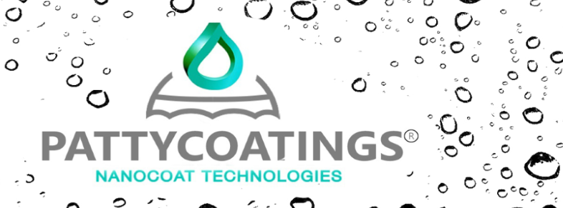
Product informatie
Antibacteriële Coating
Omschrijving: Antibacteriële Coating is een water gedragen coating op basis van nano deeltjes (SIO²). Door de toepassing van deze coating krijgt het oppervlak een beschermingslaag en voorkomt verspreiding van gevaarlijke micro organismen.
Gebruiksdoel: De Antibacteriële Coating verzegelt in 1 behandeling. De coating wordt gebruikt voor het coaten van licht absorberende ondergronden zoals steen, tegelwerk, baksteen, beton, keramiek, etc. Het beschermt uitstekend de ondergrond tegen water- en vochtinvloeden en bacteriën in sanitaire ruimtes.

Slide 2
Product informatie
Antibacteriële Coating
Toepassingen: Verzorgingstehuizen
Ziekenhuizen
Treinen
Openbare ruimtes
Tegelwerk
Zwembaden en Wellnes
Sanitaire ruimtes
Overheidsgebouwen

Slide 3
Product informatie
Antibacteriële Coating
Voornaamste kenmerken: De aangebrachte Antibacteriële Coating geeft een zeer langdurige bescherming tegen vervuiling, vocht en bacteriën. Bacteriën remmend waardoor tussen de reinigingscycli overdracht wordt geminimaliseerd.
Verwerkingsadvies: De ondergrond moet droog en vrij van vet, olie en stof zijn. Voor het verwijderen van eventuele aanslag en/of vetten raden wij de volgende stappen aan te volgen:
Reinigingen: Cleaner schudden voor gebruik. Aanbrengen door middel van sproeien. Reinigen met de nano microvezeldoek of een zachte doek, spons of borstel. Eventueel naspoelen met water en bij grote oppervlakken met ruitenwisser droogtrekken. (voor extra reining informatie raadpleeg het productblad “ Cleaner”).

Slide 4
Product informatie
Antibacteriële Coating
Ondergrondconditie: Voorwaarde voor een optimale werking is de opname van het product. Deze hangt af van het poriënvolume van de te behandelen ondergrond en het vochtgehalte. De ondergrond dient zo droog mogelijk te zijn.
Aanbrengen: Met vernevelaar onderaan het te behandelen oppervlak beginnen met sprayen. Overtollig product met roller of kwast verdelen. Van onder naar boven aanbrengen. Controle van een oppervlak, na 3 uur behandelde oppervlak nogmaals volgens bovenstaande procedure behandelen. Wanneer het product niet meer hecht is de applicatie goed uitgevoerd.

Slide 5
Product informatie
Antibacteriële Coating
Kleur en glans: Kleurloos. Droogt kleurloos op (geen dekking). Onzichtbaar.
Verpakking: Fles 250 ml, 1 liter, jerrycans van 5 liter en 10 liter.
PH waarde: 4 (20°C)
Voedselveiligheid: Volgens EC 1935/2004 Verbruik: Theoretisch rendement op een gladde ondergrond ca. 25-30 m² p/ltr (1 laag) Het aangegeven verbruik is een richtwaarde. Afhankelijk van de aard van de ondergrond en de verwerking kan deze afwijken. Exacte verbruiken kunnen uitsluitend per project d.m.v. proefvlakken bepaald worden.

Slide 6
Product informatie
Antibacteriële Coating
Maatregelen ter beheersing van blootstelling: Zorg voor een geschikte ventilatie in de verwerkingsruimte.
Persoonlijke beschermingsuitrusting: Handschoenen. Veiligheidsbril.
Bescherming handen: De keuze van een geschikte handschoen is niet alleen afhankelijk van het materiaal, maar ook van andere kwaliteitskenmerken en verschilt van fabrikant tot fabrikant. Geschikte chemicaliënbestendige handschoenen (EN 374) ook bij langer direct contact (Aanbeveling: beschermingsindex 6, overeenkomstig> 480 minuten permeatie volgens EN 374): bv. nitrilrubber (> = 0,4 mm), butylrubber (> = 0,7 mm) en anderen.

Slide 7
Product informatie
Antibacteriële Coating

Slide 8
Product informatie
Antibacteriële Coating
Oogbescherming: Veiligheidsbril met zijbescherming conform EN 166 dragen.
Bescherming van de huid en het lichaam: Niet vereist onder normale gebruiksomstandigheden.
Bescherming luchtwegen: Normaal gesproken is geen persoonlijke ademhalingsbescherming vereist. In geval van het risico op overmatige vorming van stof een geschikt masker dragen.
Overige informatie: Niet eten, drinken of roken tijdens het gebruik.
Voor extra informatie raadpleeg het MSDS blad Overige informatie: Niet eten, drinken of roken tijdens het gebruik.
Voor extra informatie raadpleeg het MSDS blad.

